Slide 1

Закон сохранения и превращения энергии
Развитие познания совершается по спирали. Наступает время, когда наука возвращается к идеям, однажды уже высказанным. Но это возвращение совершается на новом, более высоком уровне, которому предшествовал длительный исторический опыт познания.
В. И. Ленин

Slide 2


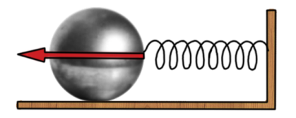
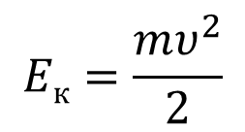

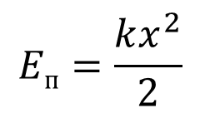
Механическая
энергия
Кинетическая энергия
$$Eк=\frac{mυ^{2}}{2}$$
Потенциальная энергия
В поле тяготения
Земли
Упруго деформиро-ванного тела
$$Eп=\frac{kx^{2}}{2}$$
$$Eп=mgh$$

Slide 3








Полная механическая энергия
$$E=Ek+Eп$$
$$\vec{F}тяж$$
$$\vec{F}тяж$$
Рассмотрим замкнутую систему
«тело — Земля»:
$$h2$$
$$∆Ek=A$$
$$−∆Eп=A$$
Увеличение кинетической энергии системы будет осуществляться за счет убыли ее потенциальной энергии
$$h1$$
$$∆\left(Ek+Eп\right)=const$$

Slide 4


Закон сохранения энергии в механике:
полная механическая энергия замкнутой системы тел, взаи-модействующих силами тяго-тения, остается постоянной, при любых взаимодействиях в системе
$$Ek+Eп=E=const$$

Slide 5
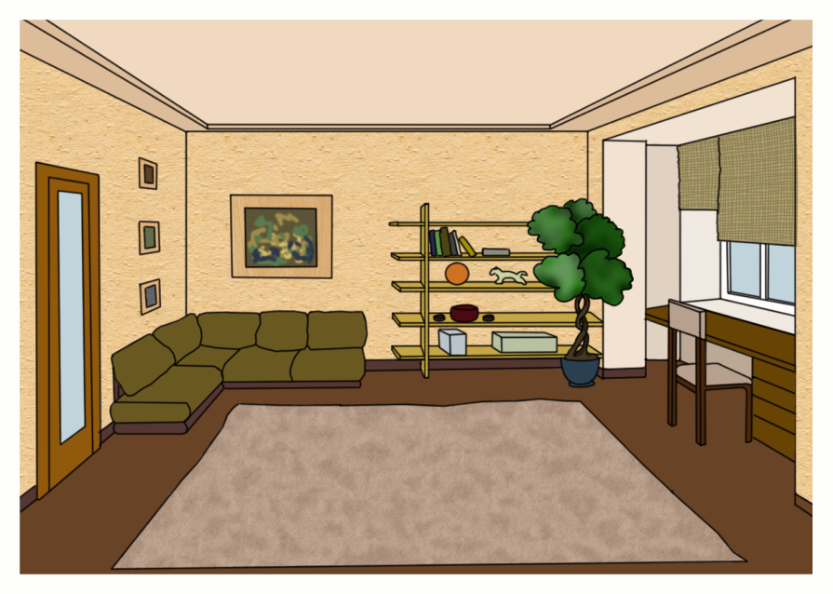


В этих случаях механическая энергия системы будет убывать. Но это не означает, что механическая энергия исчезает бесследно. Она превращается в другой вид энергии
А что, если в системе тел, например, будут действовать силы трения, или же в системе тел будут происходит неупругие деформации?

Slide 6
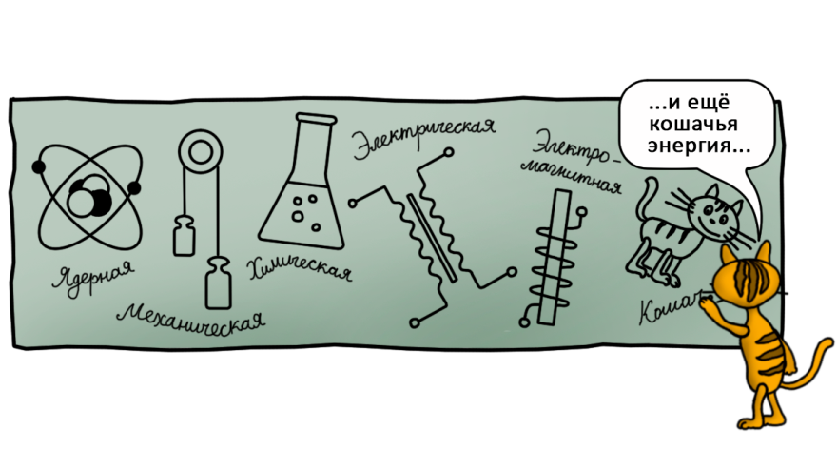
Закон сохранения и превращения энергии
величина полной энергии замкнутой системы остается постоянной.
При этом, будучи не созидаемой и неуничтожимой, энергия может превращаться из одного вида энергии в другой.

Slide 7
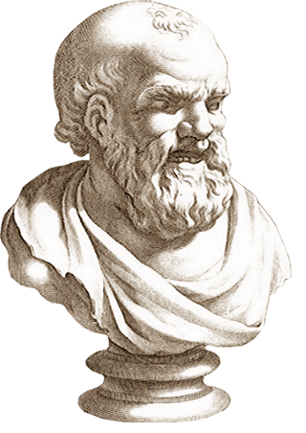
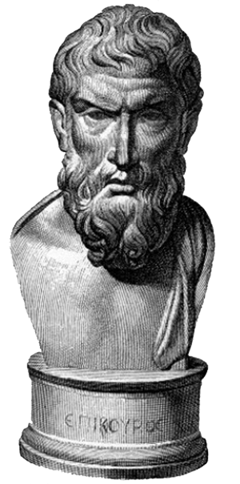
Материя и движение ВЕЧНЫ!!!
Коллега, Вы забыли, что они еще и неуничтожимы!!!
Демокрит Абдерский
ок. 460 до н. э. — ок. 370 до н. э.
Эпикур
341 до н. э. —270 до н. э.

Slide 8
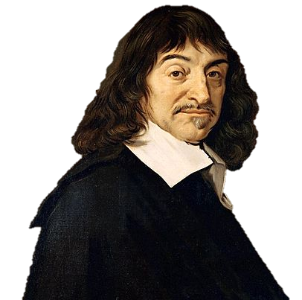
«Трактат о свете», 1633 г.
«Когда одно тело сталкивается с другим, оно может сообщить ему лишь столько движения, сколько само одновременно теряет, а отнять от него лишь столько, на сколько увеличит собственное движение»
Рене Декарт
31. 03. 1596 — 11. 02. 1650

Slide 9
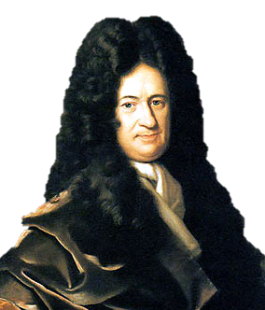
Закон сохранения живых сил
если любое число подвижных материаль-ных точек движется только под влиянием таких сил, которые зависят от взаимодей-ствий точек друг на друга, или которые направлены к неподвижным центрам, то сумма живых сил всех взятых вместе точек останется одна и та же во все моменты времени, в которые все точки получают те же самые относительные положения друг по отношению к другу и по отношению к существующим неподвижным центрам, каковы бы ни были их траектории и ско-рости в промежутках между соответствую-щими моментами
Готфрид Лейбниц
01. 07. 1646 — 14. 11. 1716

Slide 10
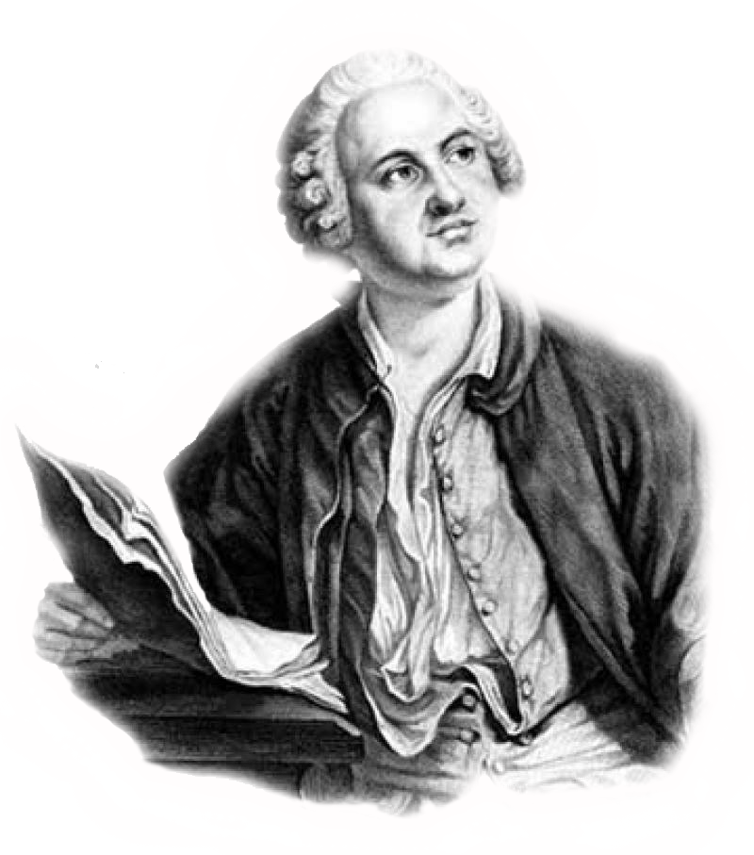
Закон сохранения массы и движения
Все перемены в натуре случающиеся
,
такого суть состояния, что сколько чего у одного тела отнимается, столько присовокупится к другому, так ежели где убудет несколько материи, то умножится в другом месте... Сей всеобщий естественный закон простирается и в самые правила движения, ибо тело, движущее своею силою другое, столько же оной у себя теряет, сколько сообщает другому, которое от него движение получает
Михаил Васильевич Ломоносов
19. 11. 1711 — 15. 04. 1765

Slide 11

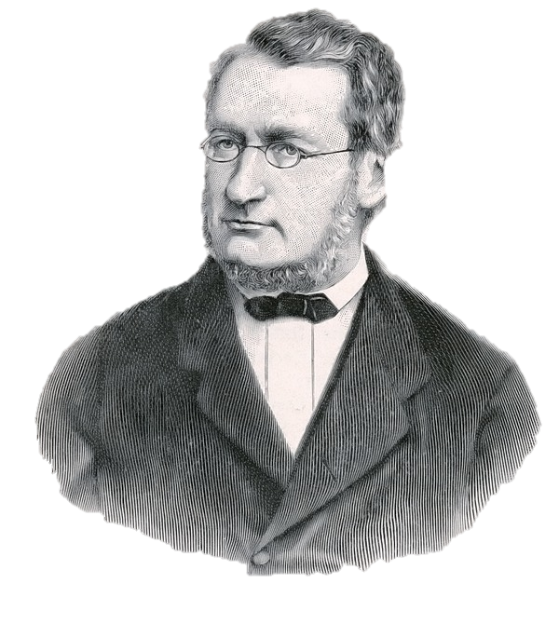

О чем это я?
Ах, да… Закон сохранения энергии
О, мне «внезапно» пришла в голову мысль о законе сохранения и превращения энергии
Брысь, котэ!!!
Не мешай думать
То же мне умник нашелся. Лучше бы рыбку помог вытащить
Ой-ой-ой, какие мы важные!
Юлиус Роберт фон Майер
25. 11. 1814 — 20. 03. 1878

Slide 12




Slide 13
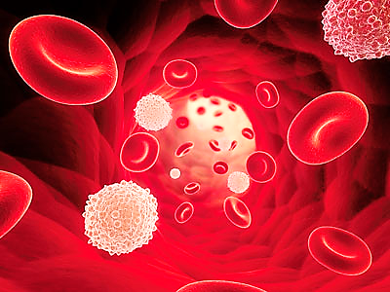
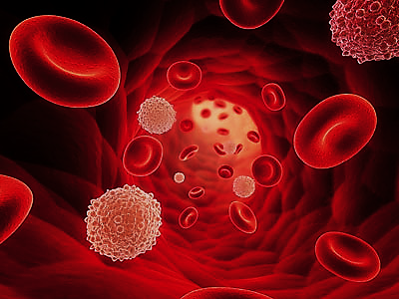
Цвет венозной крови
в тропических широтах
Цвет венозной крови
в умеренных широтах

Slide 14
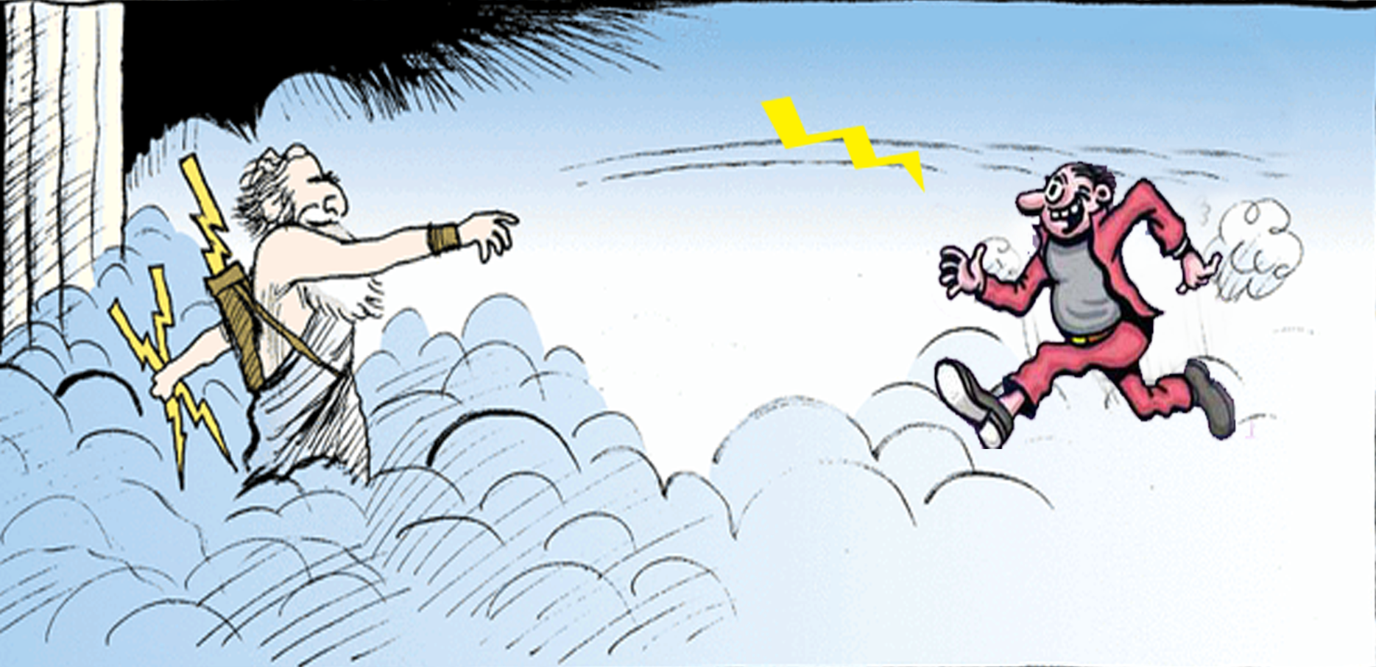
Ура! Я нашел всеобщий закон природы

Slide 15
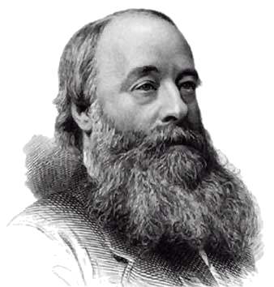
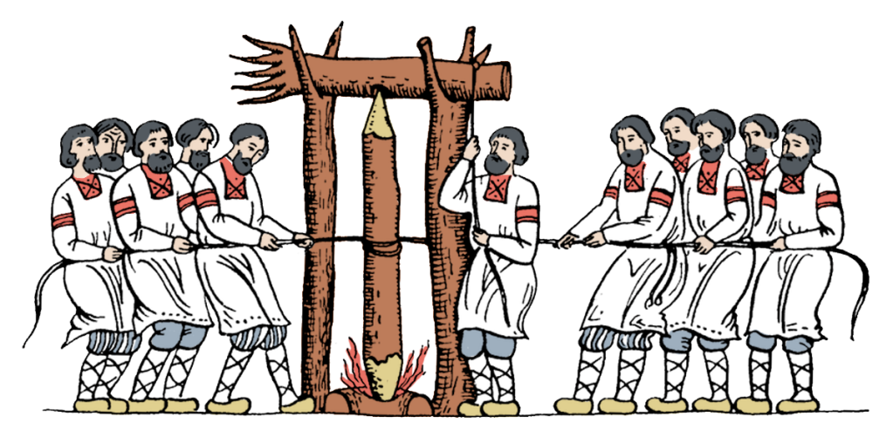
Могучие силы природы... неразрушимы, и... во всех случаях, когда затрачивается механическая сила, получается точное эквивалентное количество теплоты
Джеймс Прескотт Джоуль
24. 12. 1818 — 11. 10. 1889

Slide 16

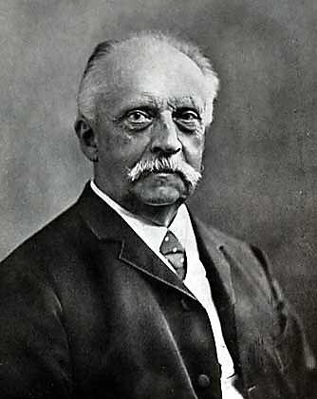
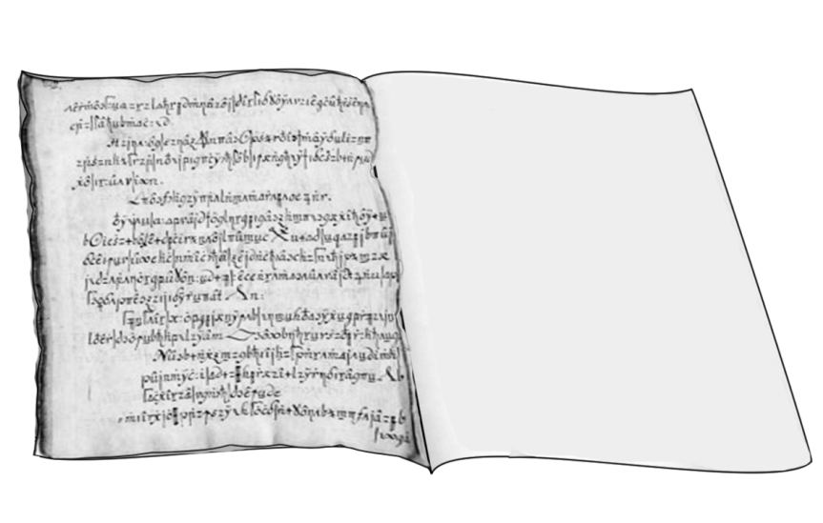

Г. Гельмгольц
О сохранении силы
1847 г.
Сумма потенциальной
и кинетической
энергий остается
постоянной.
Процессы в живых организ-мах тоже подчиняются закону сохранения энергии
$$Ek+Eп=E=const$$
Герман Гельмгольц
31. 08. 1821 — 08. 09. 1894

Slide 17
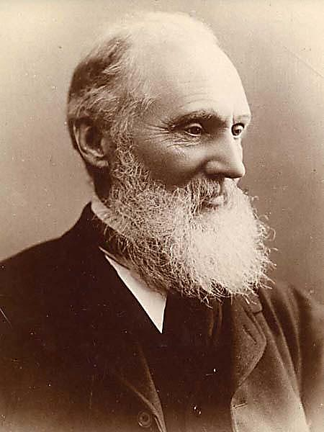

У. Томсон
О динами-ческой теории тепла
1860 г.
Энергия — это физическая величина, являющаяся функцией состояния системы и характеризующая способность системы совершать работу
Уильям Томсон, лорд Кельвин
26. 06. 1824 —17. 12. 1907

Slide 18
Закон сохранения в механике
полная механическая энергия замкнутой системы тел, взаимодействующих силами тяготения или упругости, остается постоянной, при любых взаимодействиях в системе.
Закон сохранения и превращения энергии
величина полной энергии замкнутой системы остается постоянной. При этом, будучи не созидаемой и неуничтожимой, энергия может превращаться из одного вида энергии в другой

Slide 19
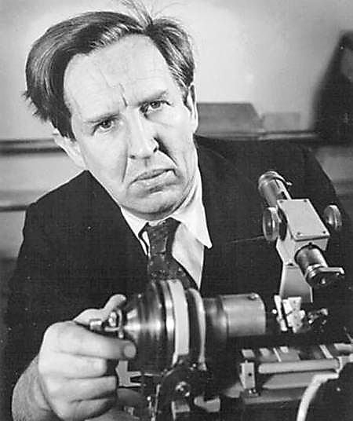
«Закон сохранения энергии... был величайшим физическим открытием середины XIX в.
Он объединил много наук и находился в исключительной гармонии с тенденциями времени.
Энергия стала универсальной валютой физики — так сказать, золотым стандартом изменений, происходивших во вселенной»
Джон Бернал
10. 09. 1901 — 15. 09. 1971

